Slide 1
Ćwiczenia trenujące szyję i głowę

Slide 2
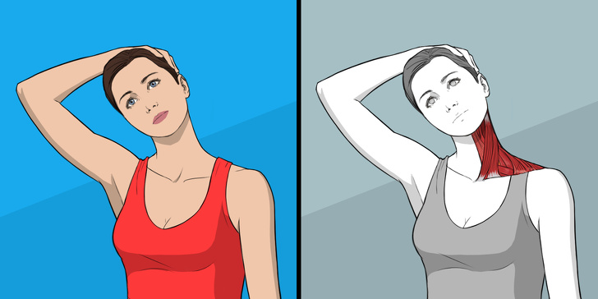
Odchylanie głowy
Do ćwiczenia najlepiej usiąść na ławeczce, jedną dłonią trzymamy się ławeczki. Jeżeli trzymamy ławeczkę prawą dłonią, to głowę przechylamy w lewo i do delikatnie dociskamy ją również lewą dłonią. Trzymamy przez około 2 minuty a następnie zmieniamy stronę.

Slide 3
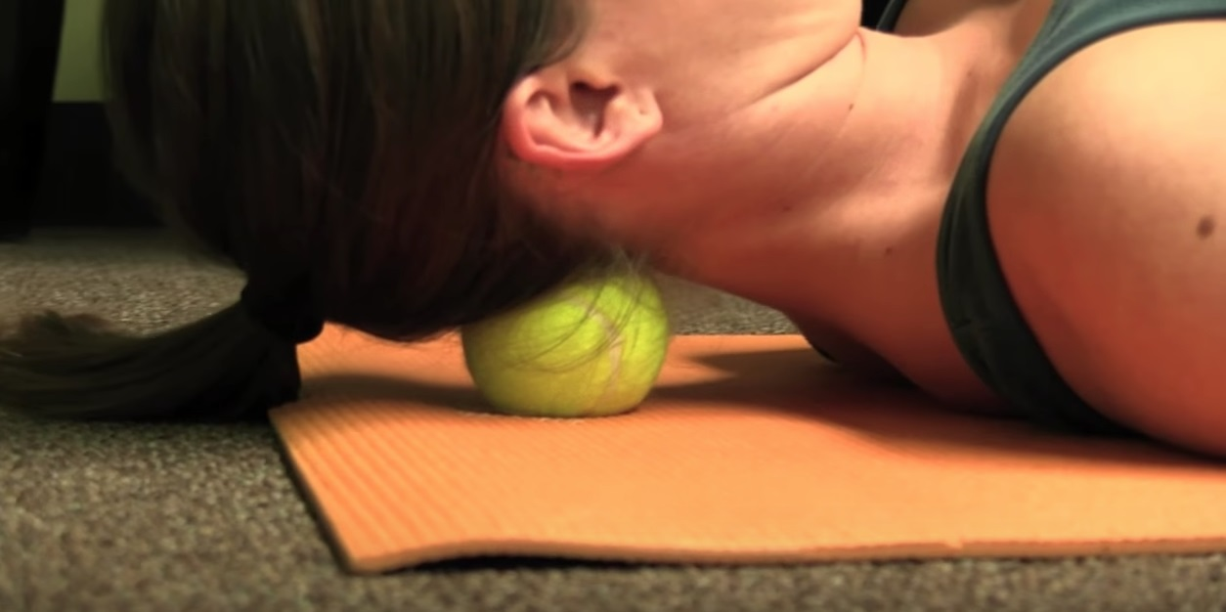
Ćwiczenie na bolący tył szyi
Na początek kładziemy coś pod głowę, jako podwyższenie np. książkę. Następnie umieszczamy ją miedzy książką a naszym karkiem po czym delikatnie obracamy głowę po piłeczce.

Slide 4
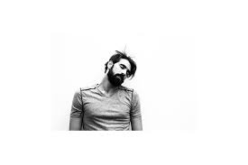
Ruchy koliste głowy
Stajemy w delikatnym rozkroku, staramy się dotknąć podbródkiem klatki piersiowej a następnie zaczynamy malować głową jakby koła. Staramy się wykonywać ćwiczenia bardzo starannie. Najpierw ćwiczenie wykonujemy zgodnie z ruchem wskazówek zegara a potem w przeciwnym kierunku.

Slide 5
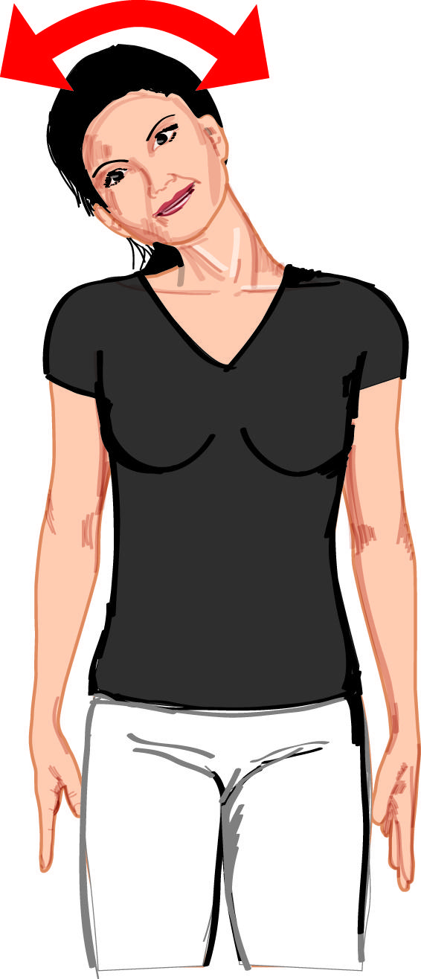
Skręty głowy
Stoimy wyprostowani, głowę trzymamy prosto a następnie przychylamy głowę na zmianę w lewo i w prawo, robimy to najmocniej jak tylko potrafimy

Slide 6
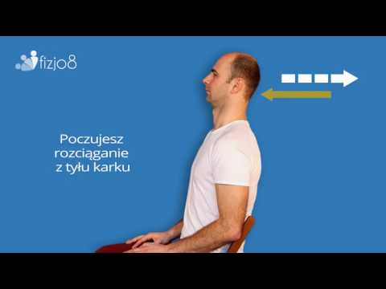
Ruchy głową do przodu i do tyłu
Usiądź prosto, wychyl głowę maksymalnie do przodu nie angażując w to pleców, tylko szyję. Wytrzymaj w tej pozycji około 5 sekund, potem przyciągnij głowę maksymalnie do siebie i również wytrzymaj około 5 sekund.

Slide 7
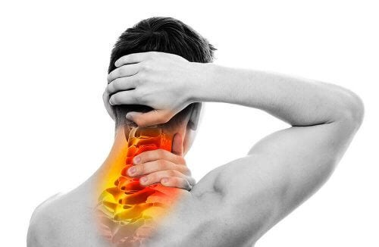
Co dają nam ćwiczenia ?
Wszystkie wymienione ćwiczenia mają na celu rozciągać mięśnie szyi i głowy ale również w dalszym czasie chronią nas przed bólami tych mięsni.

Slide 8
Dziękuję za uwagę
Natalia Marchewka kl. 2Dg

